Slide 1

第 1 课 · AI FOR RESEARCH
智能科研方法
当 Agent 能读代码、跑实验、写论文，
谁来定义问题、baseline 与停止条件？
面向 CS/AI 研究生的研究工作流课程
上海交通大学 · 研究生课程 · 2026
Nature · 21/28 Dec 2023
Cover: Kim Albrecht
Notes:
[Sources]
- https://www.nature.com/nature/volumes/624/issues/7992
- Cover image: Kim Albrecht / Artificial Worldviews
[/Sources]

Slide 2

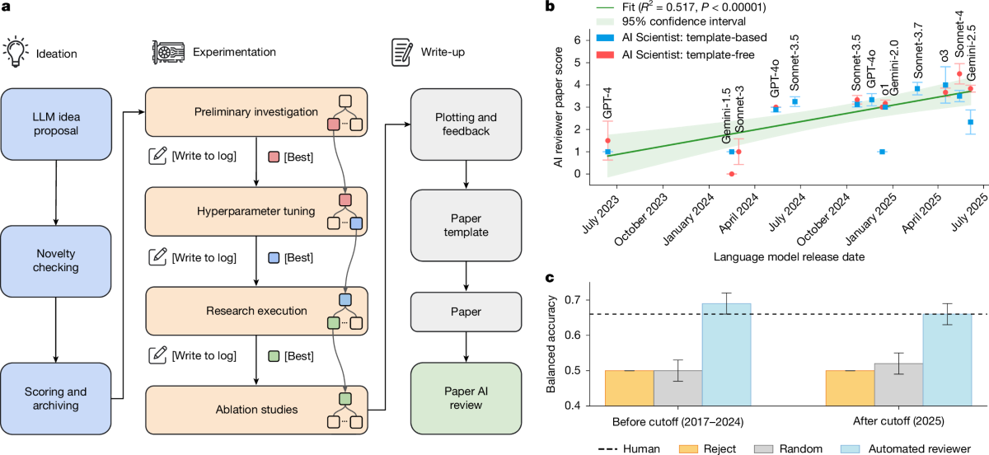
AI Scientist：ML 研究的可执行循环
ML RESEARCH · 2026
Idea
↓
Code
↓
Experiment
↓
Paper
研究者必须定义
问题 · baseline
评价规则
Lu et al., Nature 651, 914–919 (2026), Fig. 1 · CC BY 4.0
Notes:
[Sources]
- https://doi.org/10.1038/s41586-026-10265-5
- Lu et al. (2026), Figure 1, CC BY 4.0
[/Sources]

Slide 3
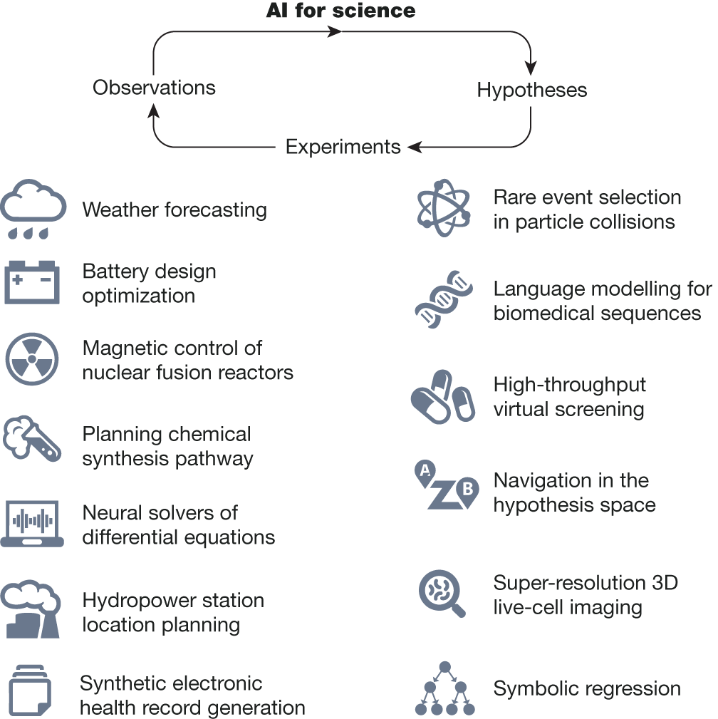
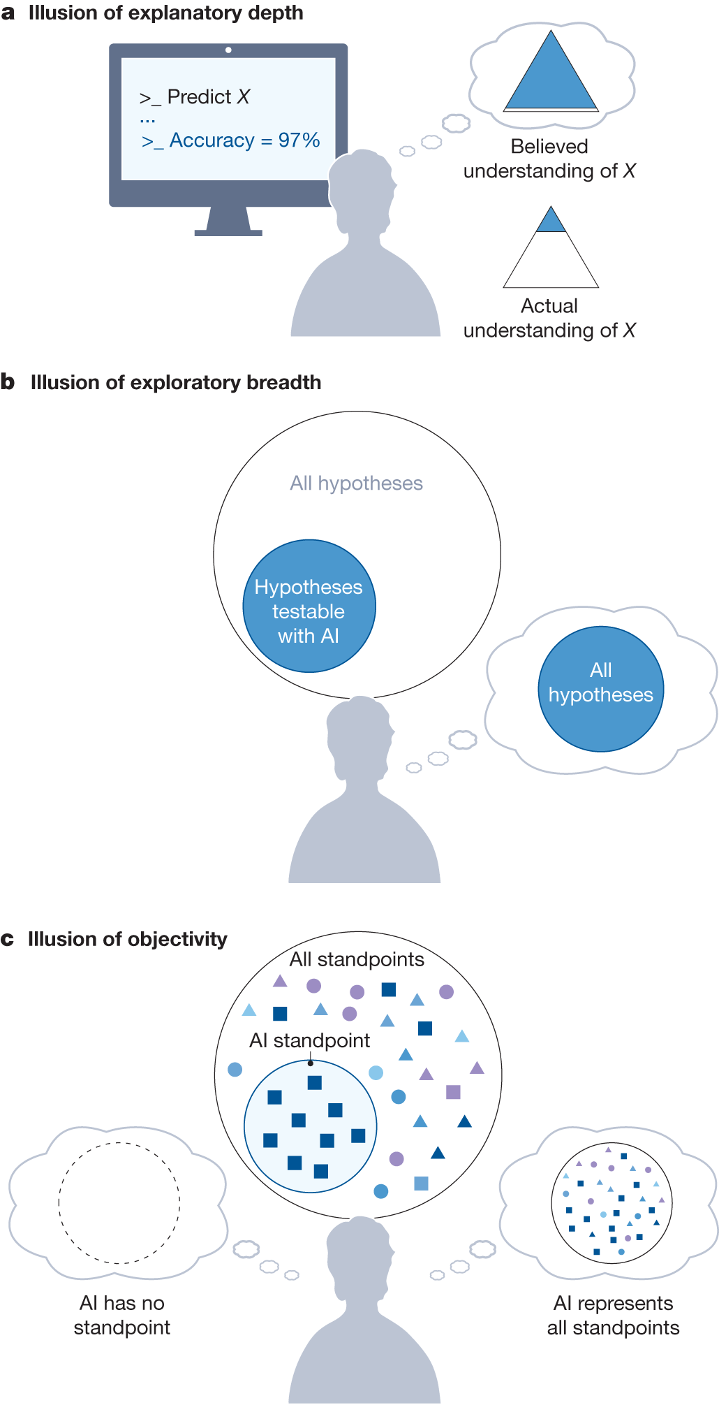
三篇 Nature 论文界定机会与边界
Nature 620 · 2023
Nature 627 · 2024
Nature 651 · 2026
Scientific discovery in the age
of artificial intelligence
Artificial intelligence and illusions of
understanding in scientific research
Towards end-to-end automation
of AI research
AI 覆盖假设、实验、数据与解释
更多产出，也可能更少理解
在 ML 研究中连接代码、实验
与写作
能力扩展 · 认知风险 · 适用范围：代码化的 ML 研究
Notes:
[Sources]
- https://doi.org/10.1038/s41586-023-06221-2, Figure 1
- https://doi.org/10.1038/s41586-024-07146-0, Figure 1
- https://doi.org/10.1038/s41586-026-10265-5, Figure 1, CC BY 4.0
[/Sources]

Slide 4
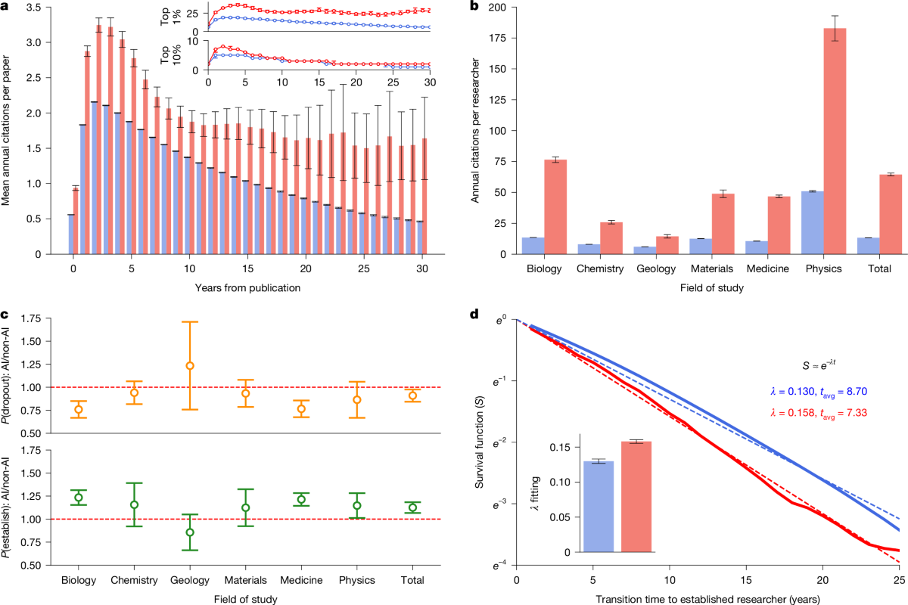
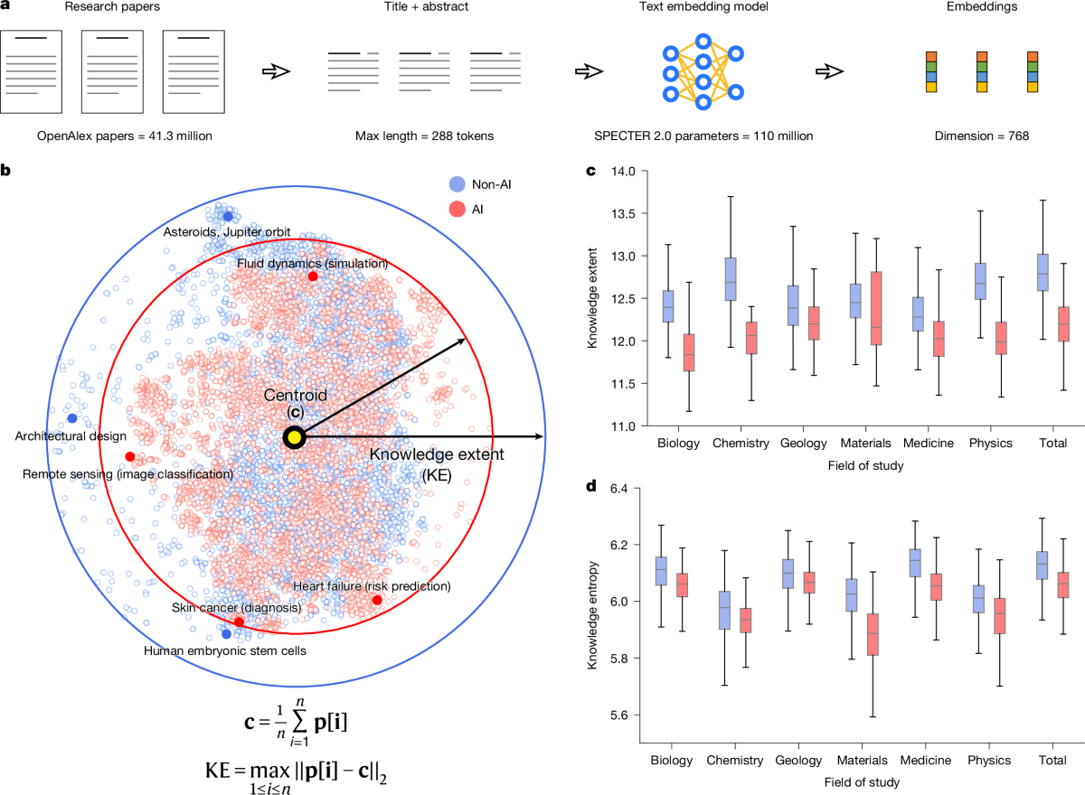
AI 使用与高产出、窄范围同时相关
个人影响 ↑
集体范围 ↓
3.02×
4.84×
−4.63%
−22%
论文数量
引用数量
研究主题范围
后续参与
41.3M 篇论文｜文本模型识别 AI 使用｜观察性研究
Hao et al., Nature 651 (2026)｜相关不等于因果
Notes:
[Sources]
- https://doi.org/10.1038/s41586-025-09922-y
- Hao et al. (2026), Figures 2 and 3
[/Sources]

Slide 5
Agent 提速后，质量门由谁把守？
Agent 可以运行研究循环
研究者必须定义问题、baseline
评价规则与停止条件
可复现 · 公平 baseline · 评价有效性
没有可追溯的证据与决策记录，
自动化只会更快地放大偏差。
“生产更多，但理解更少”的风险
Messeri & Crockett, Nature 627, 49–58 (2024), Fig. 1
Notes:
[Sources]
- https://doi.org/10.1038/s41586-024-07146-0
- Messeri & Crockett (2024), Figure 1
[/Sources]

